Slide 1
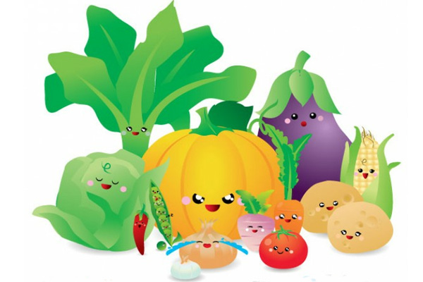
Что растет в огороде?
Подготовила воспитатель: Крысина Наталья Владимировна

Slide 2
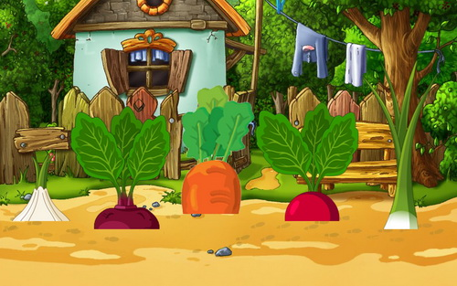

Slide 3
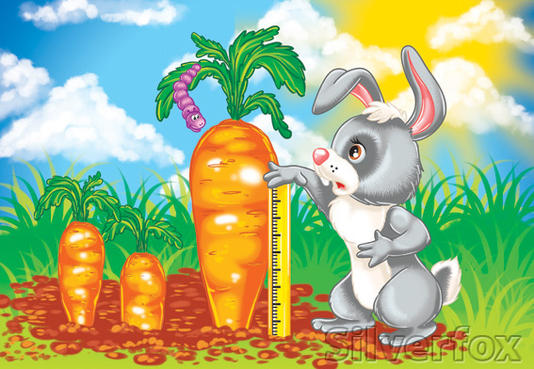

Slide 4
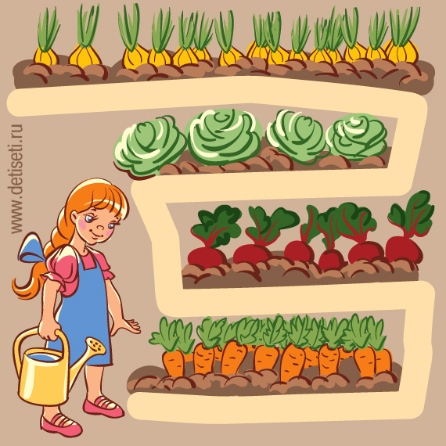

Slide 5
Стихотворения и загадки про огород.

Slide 8
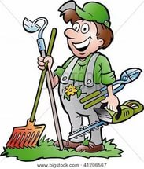
Инструменты для сада и огорода

Slide 9
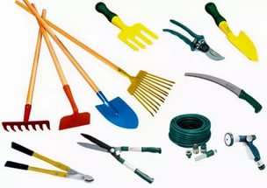
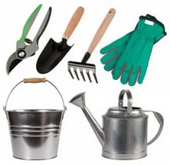

Slide 10
Физкультминутка

Slide 12
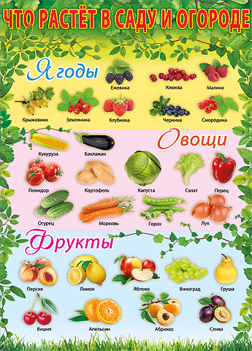
Мы знаем:

Slide 13
Заготовки на зиму.

Slide 14
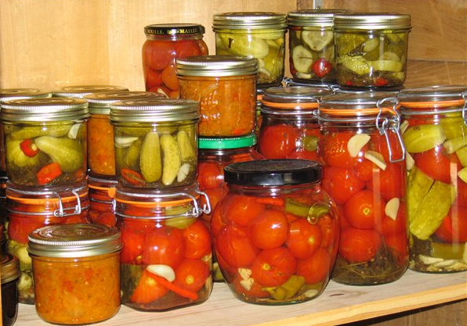
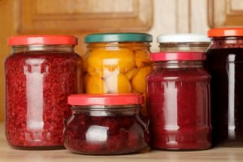
Соленья:
(помидоры, огурцы, кабачки
и мн. другое).
Варенье, джемы: (клубника, малина,
слива, абрикос и мн. другое).

Slide 15
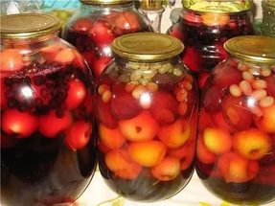
И конечно же компоты…

Slide 16
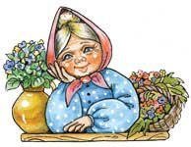
До новых встреч!!!

